Slide 1

Watermelon
Online Judge
——第一次迭代审查会议
组名：Daemon
成员：张愉飞、徐维彦、孙增奎
主讲人：孙增奎
汇报时间：2020年04月17日

Slide 2
软件体系结构
B/S 体系结构
面向对象体系结构
批处理体系结构风格

Slide 3
B/S 体系结构风格
用户主要以浏览器的调用 OJ 服务，同时，服务端根据业务类型进行逻辑处理与数据库访问。
浏览器/服务器（B/S）风格就是上述三层应用结构的一种实现方式，其具体结构为：浏览器/Web服务器/数据库服务器。
用户工作界面通过浏览器来实现，极少部分事务逻辑在前端实现，但是主要事务逻辑在服务器端实现。这样就简化了客户端电脑载荷，减轻了系统维护与升级的成本和工作量，降低了用户的体成本。

Slide 4
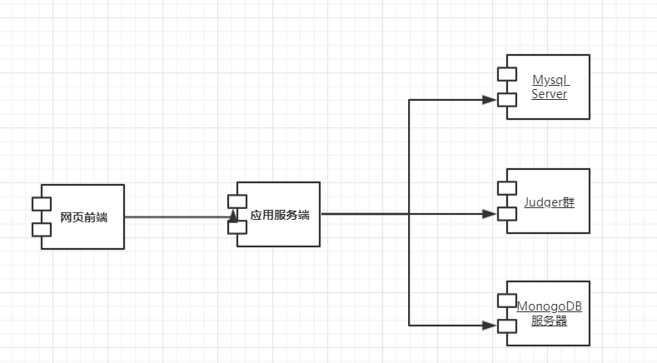
B/S 体系结构风格

Slide 5
B/S 体系结构风格
优点：
基于B/S体系结构的 OJ，系统安装、修改和维护全在服务器端解决。
分布性强，客户端零维护。只要有网络、浏览器，可以随时随地进行查询题目、浏览相关信息，提交代码等业务处理。
业务扩展简单方便，通过增加网页即可增加服务器功能。
维护简单方便，只需要改变网页，即可实现所有用户页面的同步更新。
开发简单，共享性强。

Slide 6
B/S 体系结构风格
缺点：
B/S 体系结构的系统扩展能力差，OJ 的安全性难以控制。
客户端服务器端的交互是请求-响应模式，通常动态刷新页面，响应速度明显降低，可通过 Ajax 在一定程度上解决这个问题，数据库访问压力大。
对服务器要求较高。

Slide 7
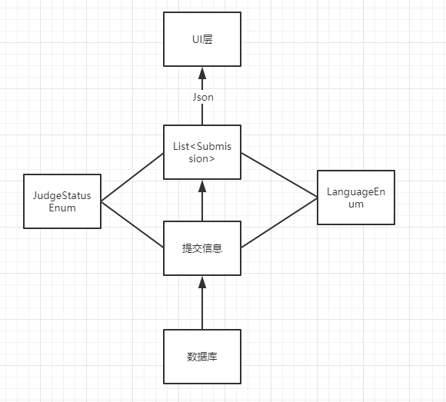
面向对象体系结构风格
这种风格建立在数据抽象和面向对象的基础上，数据的表示方法和它们的相应操作封装在一个抽象数据类型或对象中。
通过对数据类型的抽象封装，使对数据的操作相对统一。
将题目、比赛、提交信息抽象成对象，针对不同的对象设计不同的组件模块，降低了开发的复杂度。
通过 Enum，Util 等工具类，提高了系统代码的可读性与可维护性。
将返回结果抽象化，实现前后端接口统一。

Slide 8
面向对象体系结构风格
优点：
信息隐藏保证了对象行为的可靠性。
受封装的独立运行对象把数据和操作捆绑在一起，提高了对象作为一种模块的内聚力，使系统分解成相互作用又相对独立的对象集合。
对象方法的调用将操作请求和实现细节实现分离，使得可能在不影响使用者的情况下改变操作的实现，为系统的维护升级提供了便利的条件。
对象可以是多线程的，也可以是单线程的

Slide 9
面向对象体系结构风格
缺点：
如果一个对象要调用另一个对象，则必须知道它的标识、名称方法
不同对象的操作关联性弱，会产生连锁反应

Slide 10
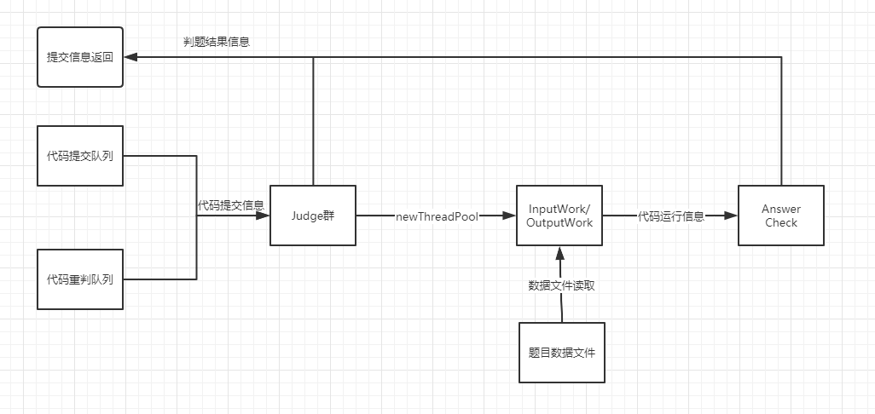
批处理体系结构风格

Slide 11
批处理体系结构风格
优点：
使软件具有良好的隐蔽性和高内聚，低耦合的特点。
可将整个系统的I/O特性，理解为各个处理器功能的合成。
支持功能模块的重用。
系统易于维护和扩展。

Slide 12
批处理体系结构风格
缺点：
延迟较大。
判题任务的执行顺序比较固定，扩展性差。
交互性差。

Slide 13

THANKS

